Slide 1
캡스톤 디자인 2 맞공(majgong) - 4주차 PBL
20254177 위재우

Slide 2
목차
말씀드릴 점
프로젝트 변경점
초기 구상 및 실제 결과물
중요 코드 포인트
일정 계획
AI로 개발하며 느낀점

Slide 3
말씀드릴 점
AI를 사용하여 코드를 작성해달라고 했는데, AI의 엄청난 성능으로 인해 구현할려 했던 프론트엔드 부분과 백엔드 부분을 거의 다 완성을 하였습니다(물론 더 추가해줘야 할 부분은 생길 것 같습니다).
그래서 앞으로는 구현된 코드 부분을 분석하고 유지보수 하는 방식(매니저 형식)으로 프로젝트를 관리하도록 하겠습니다. (사실 유지보수도 AI에게 시키면 잘 해줍니다)

Slide 4
프로젝트 변경점
Frontend: 기본 React만 쓰지 않고, Vite와 함께 같이 사용하도록 수정.(이유는 간편한 개발과 로컬에서는 빠른 속도, 온라인에서는 최적화 성능을 가지고 있음)
기존에 적용할려던 Tailwind CSS는 커스텀 색상과 복잡한 그라디언트에 맞지 않아서 사용하지 않고, 바닐라CSS를 StyleSheet 패턴으로 사용하도록 수정.
Backend: 저번에 기술 스택 항목에 추가하지 않았던 JWT도 사용.

Slide 5
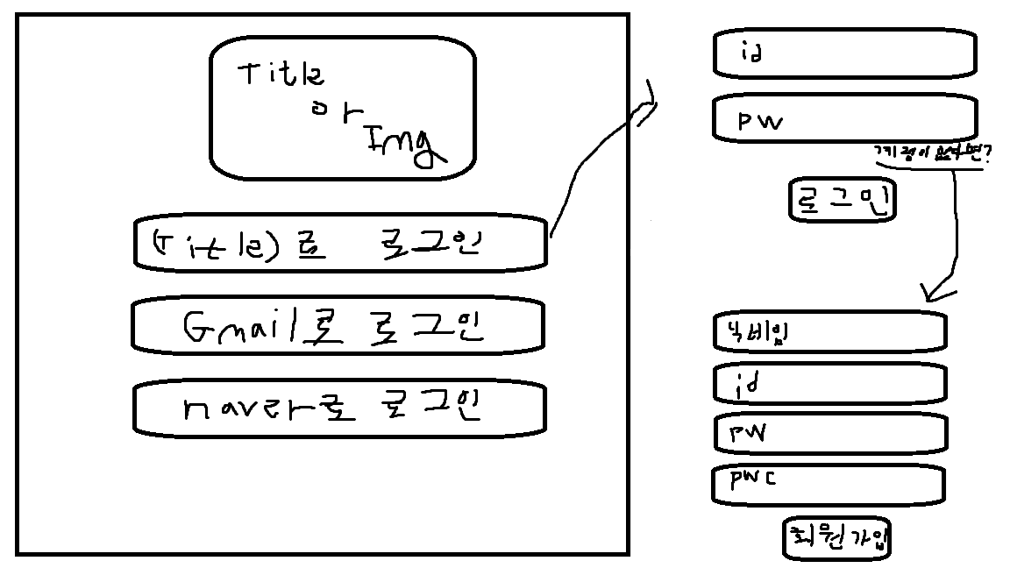
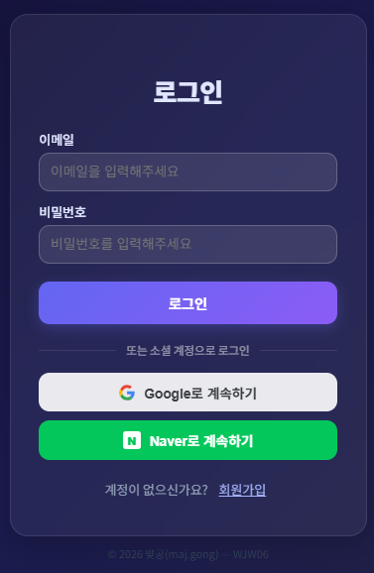
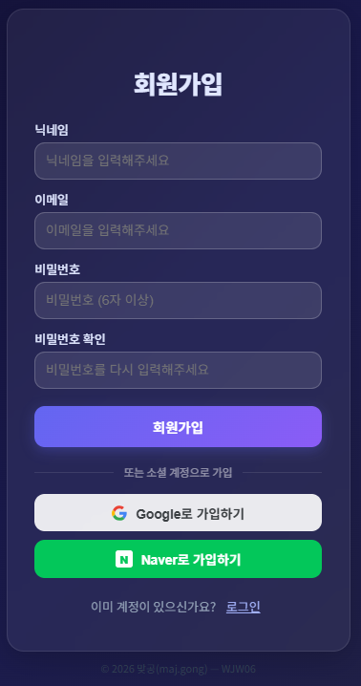
초기 구상 및 실제 결과물
초기에 구상한 로그인(회원가입) 페이지 AI가 만들어준 로그인(회원가입) 페이지

Slide 6
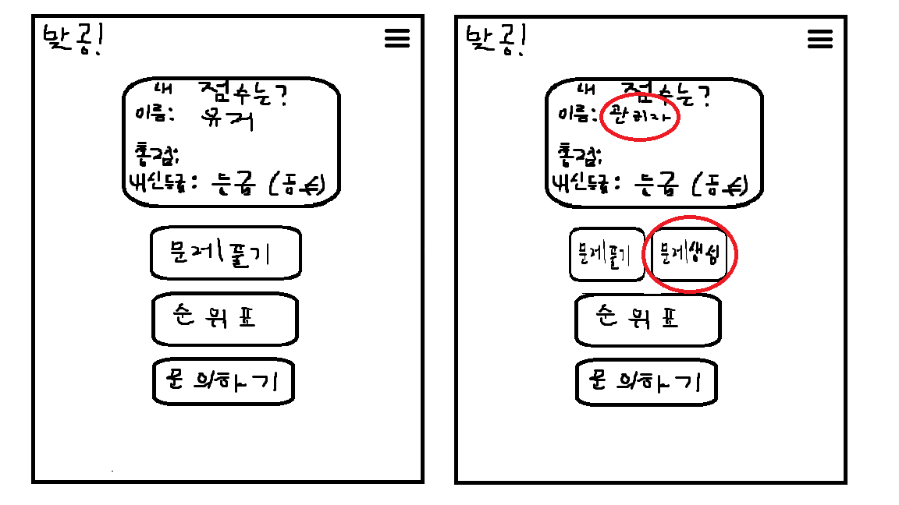
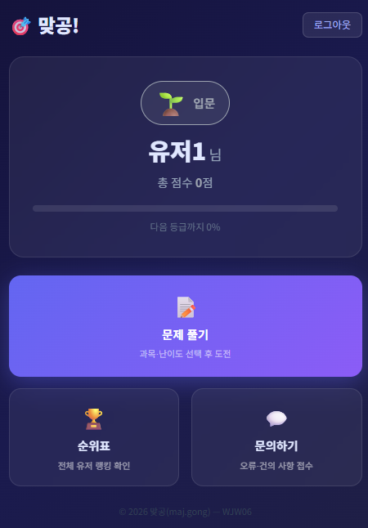
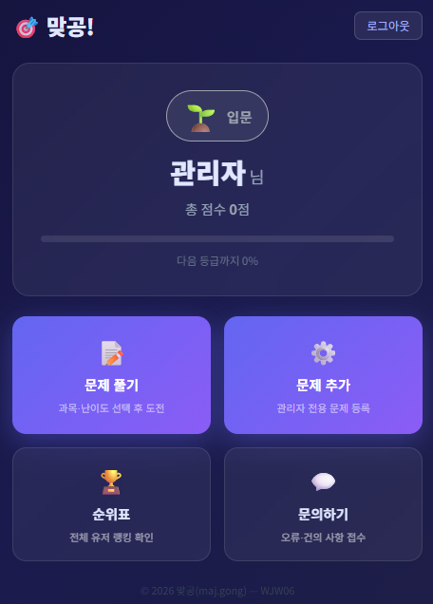
초기 구상 및 실제 결과물
초기에 구상한 메인페이지 AI가 만들어준 메인 페이지

Slide 7
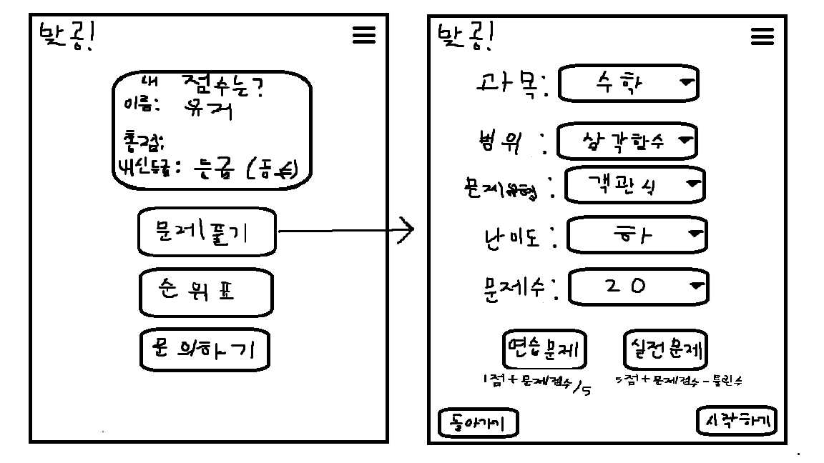
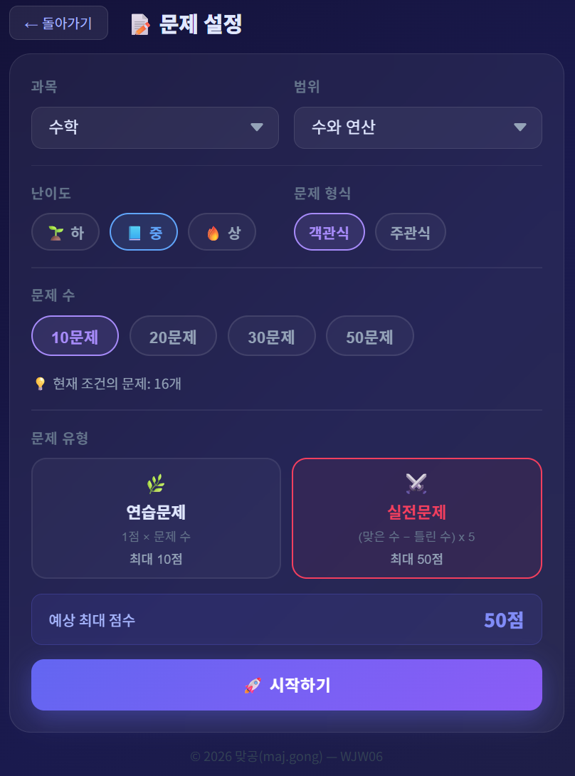
초기 구상 및 실제 결과물
초기에 구상한 문제 설정 페이지 AI가 만들어준 문제 설정 페이지

Slide 8
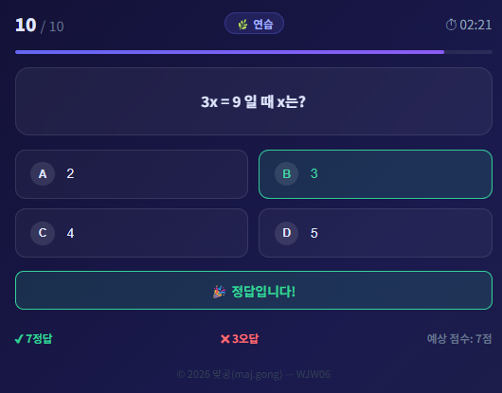
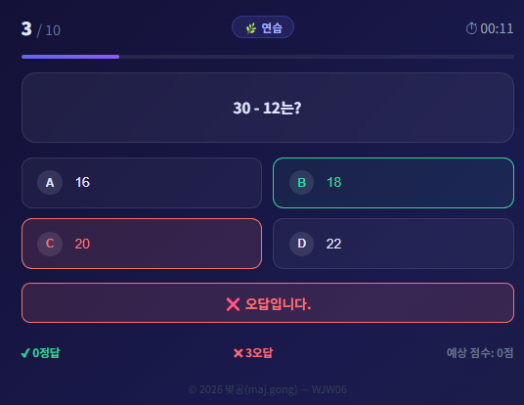
초기 구상 및 실제 결과물
(정답) AI가 만들어준 문제 풀기 페이지(연습모드) (오답)

Slide 9
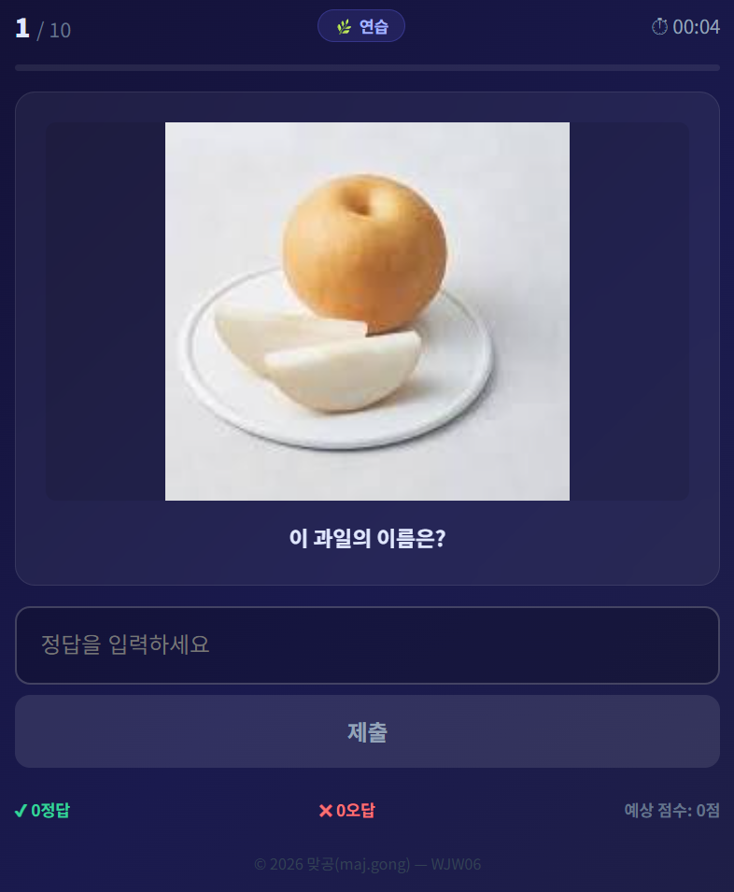
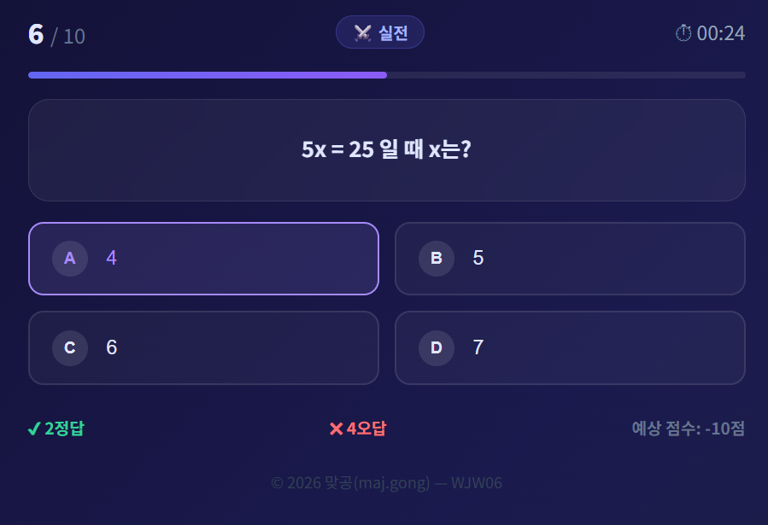
초기 구상 및 실제 결과물
（이미지 형태의 문제도 있음） AI가 만들어준 문제 풀기 페이지(실전모드)

Slide 10
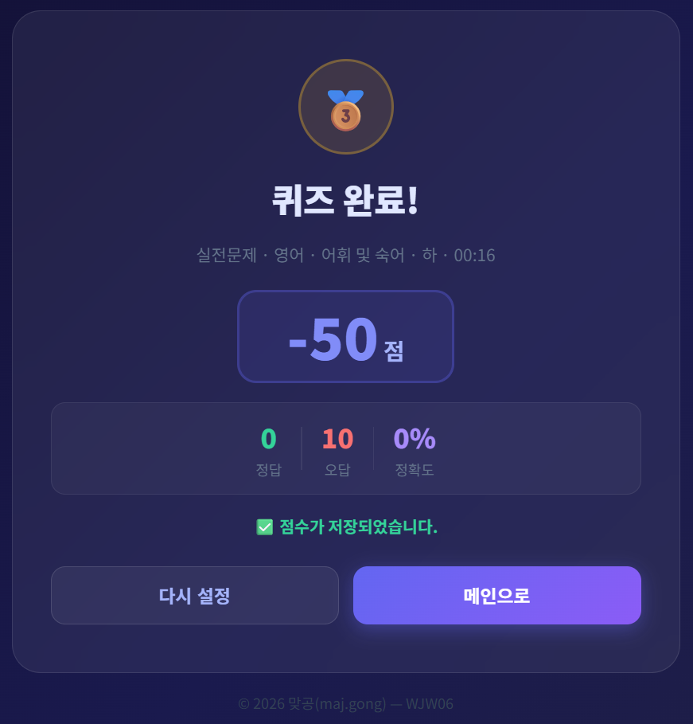
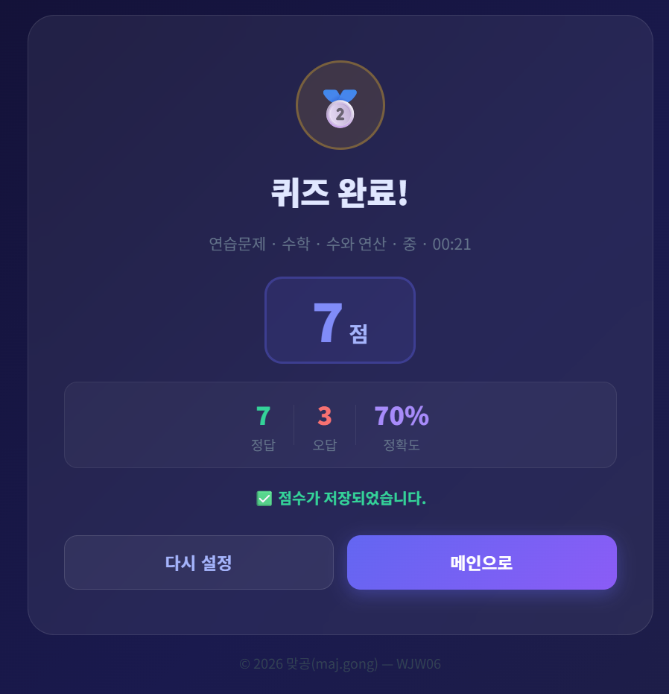
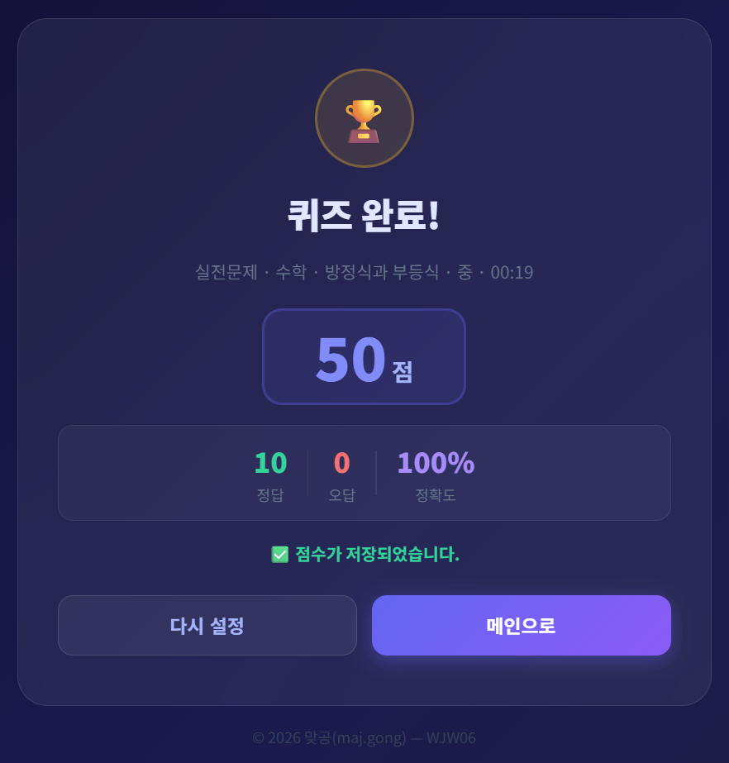
초기 구상 및 실제 결과물
AI가 만들어준 결과 페이지

Slide 11
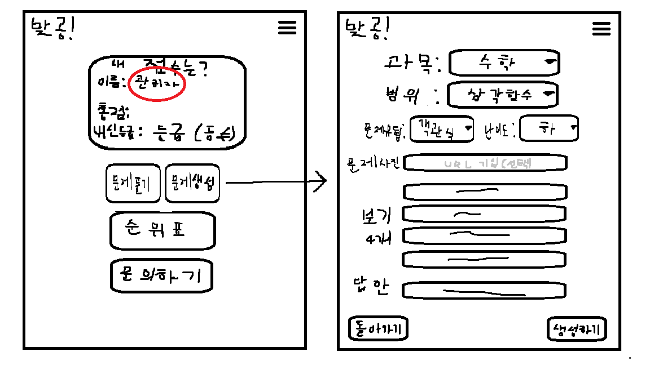
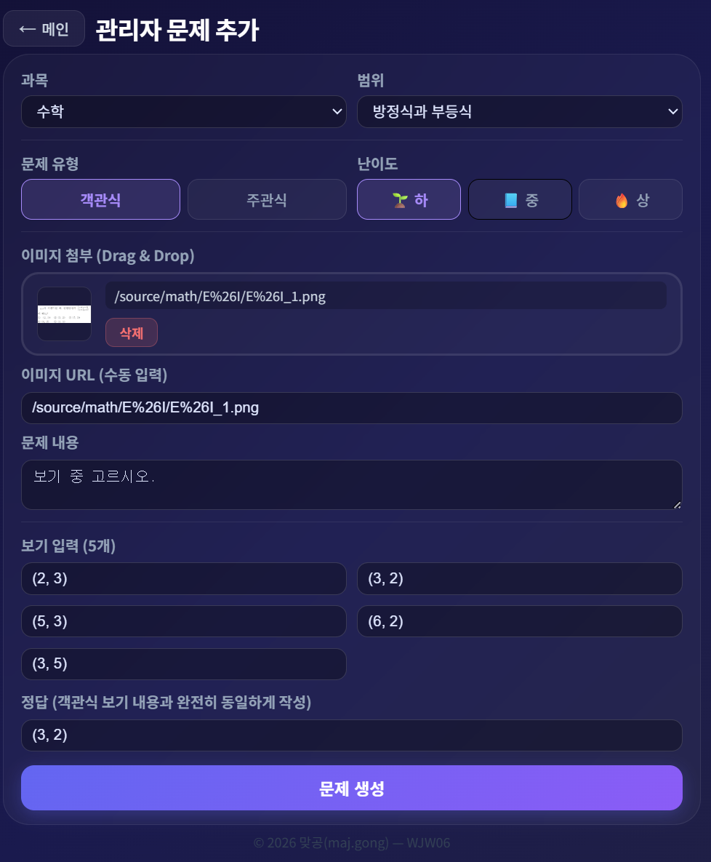
초기 구상 및 실제 결과물
초기에 구상한 문제 생성 페이지 AI가 만들어준 문제 생성 페이지

Slide 12
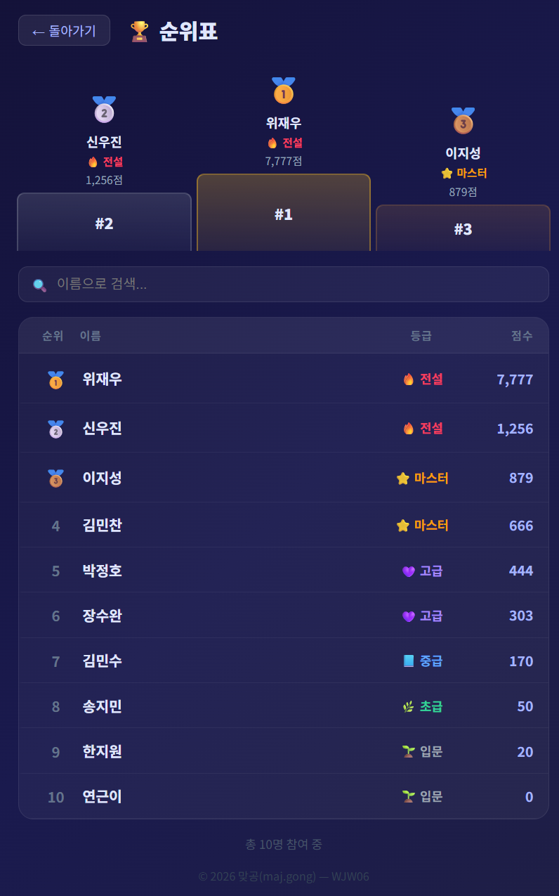
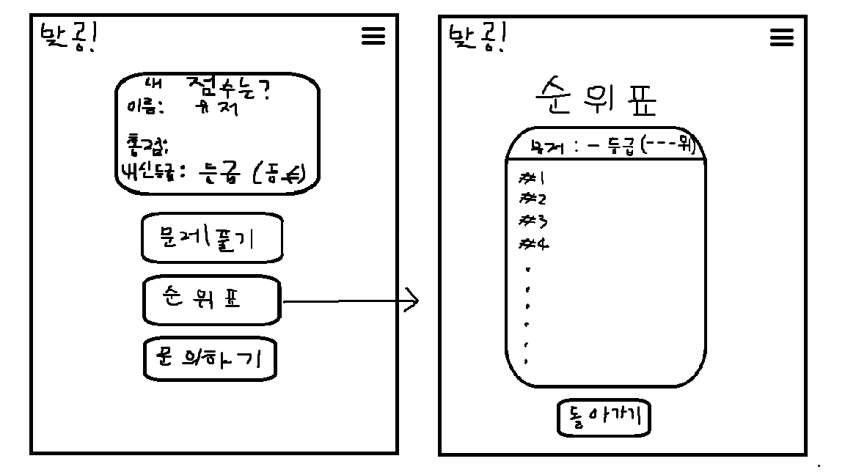
초기 구상 및 실제 결과물
AI가 만들어준 순위표 페이지(MOCK 데이터)
초기에 구상한 순위표 페이지

Slide 13
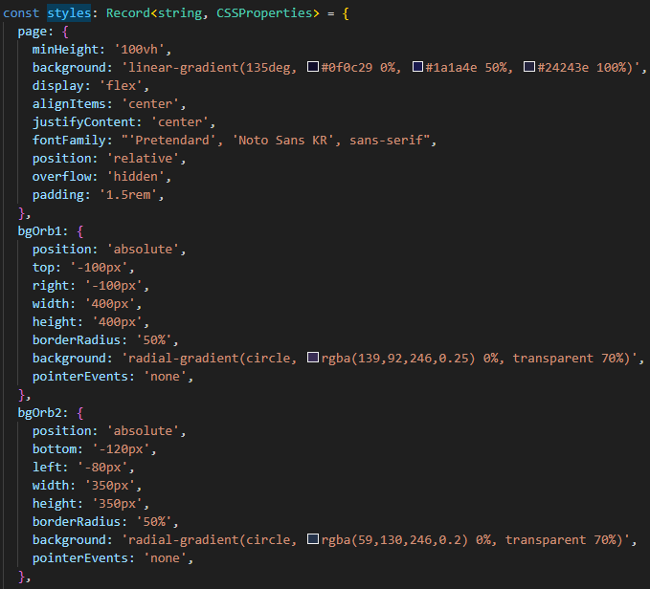
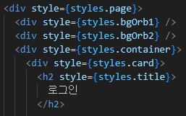
중요 코드 포인트
프론트엔드의 스타일링(CSS)는 전부 StyleSheet 패턴으로 작성 (복잡하고, 세세한 값들을 정말 빠르고 멋지게 만들어냅니다 ㄷㄷ)

Slide 14
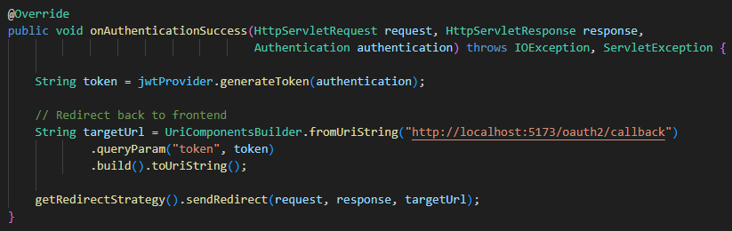
중요 코드 포인트
사용자가 로그인시, JWT 토큰을 발행하여 지급.

Slide 15
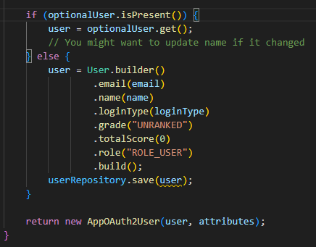
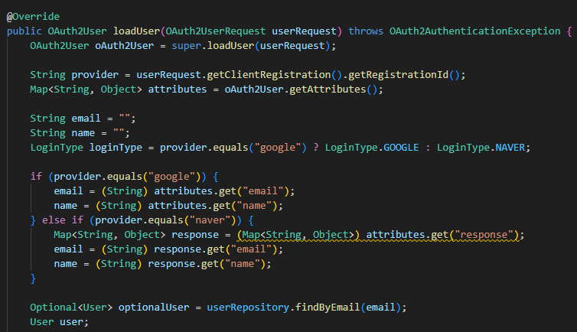
중요 코드 포인트
소셜 로그인의 경우, 로그인한 소셜 메일의 정보를 받아옴. 그리고 처음 로그인했으면 DB에 저장하고, 이미 정보가 있으면 불러오기.

Slide 16
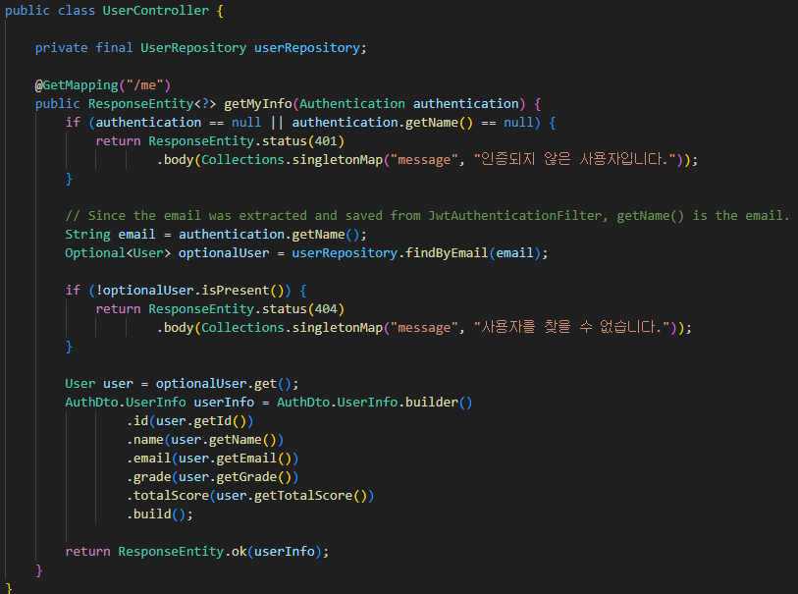
중요 코드 포인트
Oracle DB에 담겨있는 User의 정보를 가져오는 로직(예외처리도 문제 없음)

Slide 17
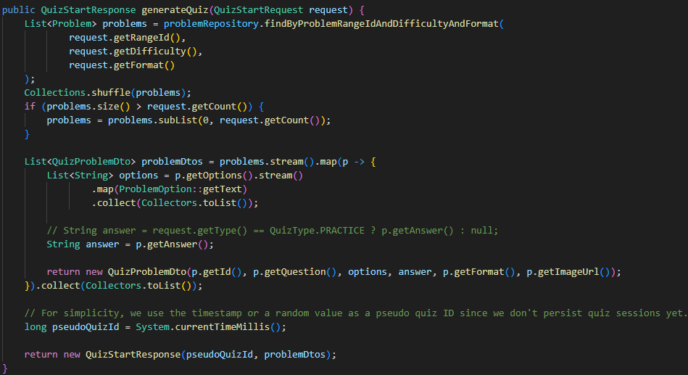
중요 코드 포인트
동적 문제 필터링 및 셔플 알고리즘: 설정한 과목(id), 난이도, 범위(Format)에 맞게 문제들을 불러오고, 설정한 문제 수만큼만 가져옴. 그 후 프론트엔드에 데이터들을 변환 시켜서 보내줌. (현재는 “어떤 유저가 어떤 문제를 푼다”라는 정보를 DB에 저장해두진 않고, 타임스탬프를 활용하여 임시로 저장해둔 뒤 총점(Score)를 계산할 때 사용. 추후엔 DB에 저장해두게 하여 부정 행위 방지, 세션 재개 기능, 오답 노트 추가등을 활용 할 수 있게할 예정)

Slide 18
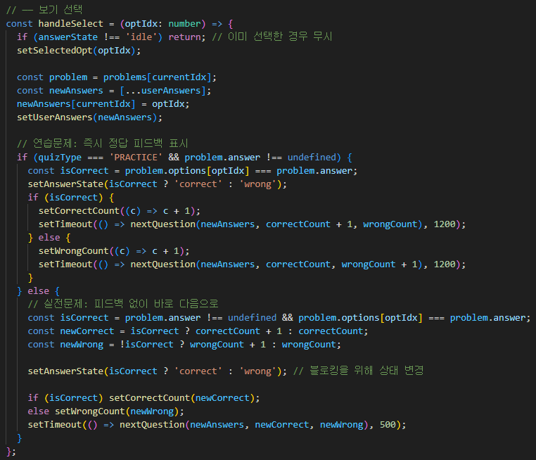
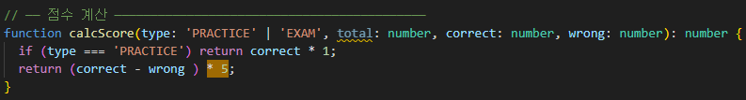
중요 코드 포인트
문제 모드(연습문제 or 실전문제) : 현재 모드에 따라 피드백 표시 여부 및 처리 방식 나뉨.
(점수 방식도 다름)
연습문제: 정답 * 1점
실전문제: (정답 – 오답) * 5점

Slide 19
일정 계획
3~4월 중반: 프론트엔드 및 백엔드 대부분 구현
-> 일단 구현할 부분은 전부 완료되어서 다음 챕터로 넘어감
4월 중반~5월 중반: DB까지 연동
-> 남은 시간은 문제 수집에 집념
5월~마지막: 배포까지 완료
-> 배포는 비슷하게 진행
3월: 프론트엔드, 백엔드, DB 완성 / 4~5월: 문제 수집 및 적용 / 5~6월: 배포 완료

Slide 20
AI로 개발하며 느낀점
이제는 코드 퀄리티를 걱정할 일은 정말 없을 것 같고, 간단하며 반복적인 작업부터 복잡하고 어려운 코드 작성, 버그 해결 등 코드를 개발하며 생기는 스트레스들은 정말 많이 사라질 것 같아서 한편으로는 좋습니다. 하지만 그로 인해 저희의 일자리가 줄어드는건 당연한 결과라 어찌보면 원망스럽기도 합니다. 그래도 지금 AI를 활용하여 자신의 것을 여러가지 만들어보면 AI를 활용하는 능력도 늘어나며, 현재 매우 중요해진 능력인 “창의력”를 기르는데도 좋은 경험이 될 것 같습니다. 그러니 모두 무료 버전이든 유료 버전이든 AI를 많이 써보면서 자신의 것을 만들어보세요. (이 글은 모두 제 의견입니다. AI가 쓴거 아닙니다;)

Slide 21

+ 하고 싶은말
드디어 제가 개발했던 게임인 “Amazing Tictactoe”가 온라인 플레이를 즐길 수 있게 되었습니다~ 작년에 출시 했던 게임인데 온라인 플레이가 작동이 안되서 홍보할 의미가 없었는데, AI한테 도움 많이 받으면서 안정적이고 정상적인 온라인 플레이를 경험할 수 있습니다. (Steam에 출시 되어있습니다) 자세한 게임 정보는 https://store.steampowered.com/app/3394890/Amazing_Tictactoe/ 여기서 확인하시면 됩니다~ (steam에 저장된 main 이미지)

Slide 22
감사합니다.
혹시 코드가 궁금하신 분들은 요기로 https://github.com/WJW06/majgong

